Slide 1
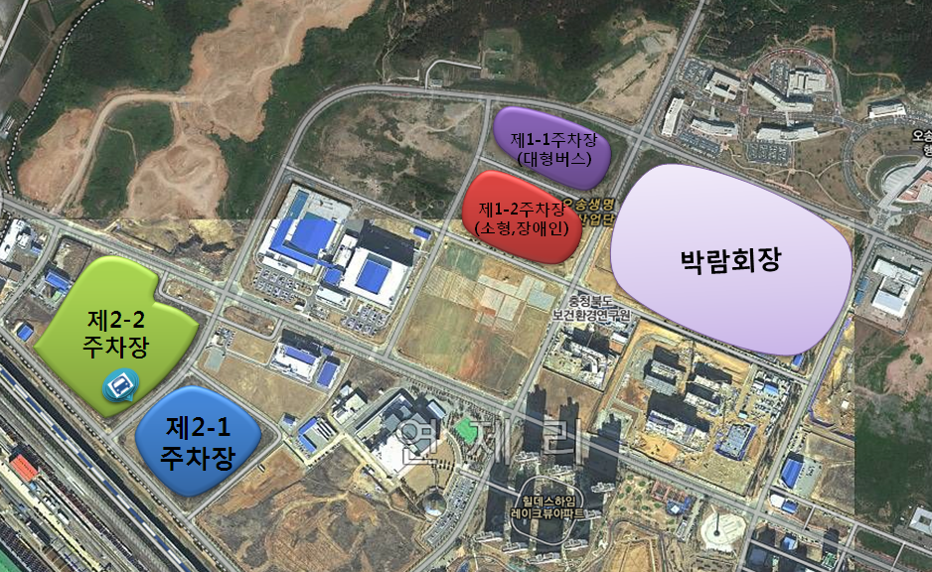
무한도전 메이크업 콘테스트 / 차량진입 안내
소형 및 개인차량 동선 – A/B 주차장 이용시 정문으로 입장하여 경연대회장 입장
- C/D 주차장 이용시 셔틀버스 이용하여 정문으로 경연대회장 입장
주말인지라… 주차장 및 셔틀 이용에 많은 불편이 예상됩니다.
편리한 주차 및 입장을 위해 가능한 빠른 시간에 박람회장에 도착해주시기 바랍니다.
A 주차장
주차장에서 하차
B 주차장
D 주차장
주차장에서 하차
C 주차장

Slide 2
무한도전 메이크업 콘테스트 / 차량진입 안내
2) 단체 대형버스 차량 동선
※박람회주소 : 충북청원군 오송읍 연제리 655번지
무한도전 행사차량 : 남문게이트 로 입장가능
- 경연대회장과 바로 연결
경연대회 행사차량(대형버스)만 출입가능
- 교통통제&입장시 노랑색 입장권(비표) 보여주세요.
주차는 불가능하며, 즉시 견인조치함
인원하차 후 대형버스는 ‘A주차장’ 이용바랍니다.
네비게이션 검색시 : 충북보건환경연구원
충북 청원군 오송읍 만수리 643번지 검색하세요.
A 주차장
B 주차장
D 주차장
C 주차장

